Slide 1
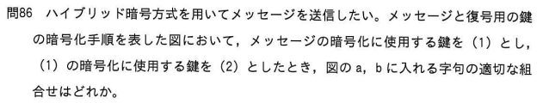
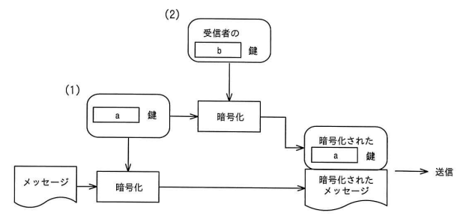
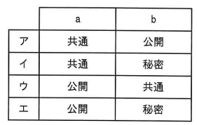
令和5年度

Slide 2
令和5年度

Slide 3

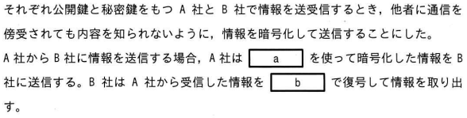
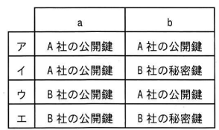
令和4年度

Slide 4
令和4年度

Slide 5
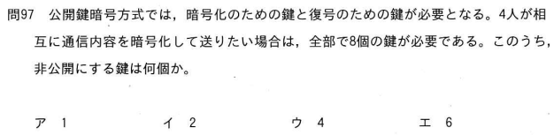
令和2年度

Slide 6
令和2年度

Slide 7






A君への暗号化通信
Bさんへの暗号化通信
Bさん
Bさん
A君
A君
A君の公開鍵
Bさんの秘密鍵
A君の秘密鍵
Bさんの公開鍵
Dさん
Dさん
C君
C君
C君への暗号化通信
Dさんへの暗号化通信
Bさん
Bさん
A君
A君
C君の公開鍵
Dさんの公開鍵
C君
Dさん
Dさん
C君
C君の秘密鍵
Dさんの秘密鍵

Slide 8
【ITパスポート試験】過去問題（問題冊子・解答例） (ipa.go.jp)
2017h29a_ip_qs.pdf (ipa.go.jp)

